Slide 1
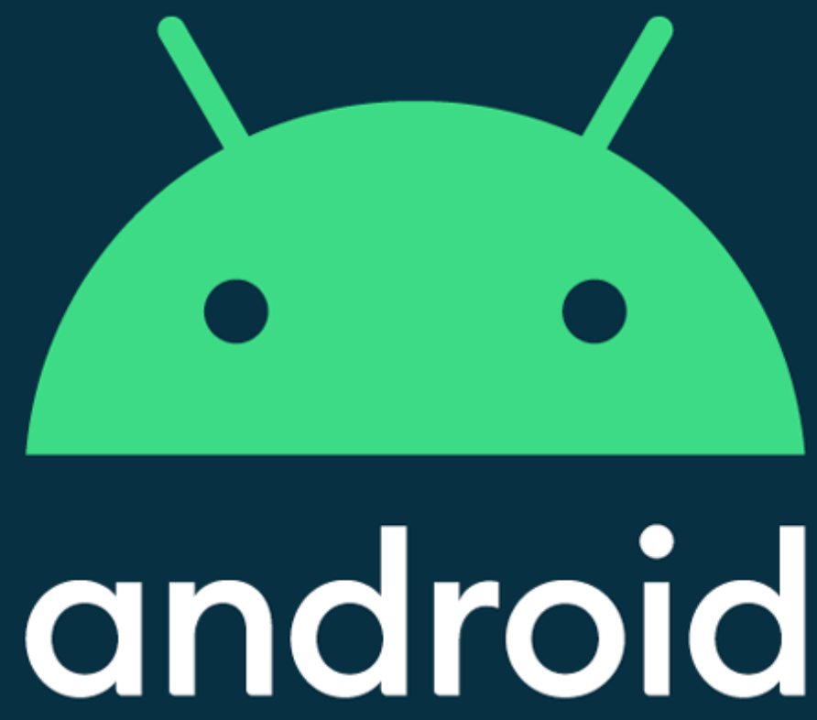

Aplicaciones Móviles
Domiciano RIncón
Ingeniería Telemática
INGENIERÍA DE SISTEMAS
Diseño de medios interactivos

Slide 2
Configuración del espacio de trabajo
Android

Slide 3
Interacciones
Android

Slide 4
Referenciar Views
Para referenciar Views es necesario asignar un identificador a cada View que queramos controlar
Es necesario saber que el objeto de cada View es declarado en el XML y se crea de forma automática al ejecutar la aplicación.
Significa que un creando un View en XML hace que no se requiera del constructor de clase.
View1
View2
View view1;
View view2;
View view3;
View view4;
View3
View4
Activity

Slide 5
Referenciar Views
En el ejemplo a la derecha, tenemos un botón cuyo texto es “Click me”
Para referenciarlo, vamos a la misma declaración del view
Button myBtn;
Click me
Activity

Slide 6
Referenciar Views
En el ejemplo a la derecha, tenemos un botón cuyo texto es “Click me”
Para referenciarlo, vamos a la misma declaración del view
<Button android:id="@+id/myBtn“
android:text=“Click me"
>
</Button>
Button myBtn;
Activity

Slide 7
Referenciar Views
public class MainActivity extends AppCompatActivity{
Button myBtn;
@Override protected void onCreate(Bundle savedInstanceState) {
myBtn = findViewById(R.id.myBtn);
}
}
<Button android:id="@+id/myBtn“
android:text=“Click me"
>
</Button>
JAVA
XML

Slide 8
Referenciar Views
public class MainActivity extends AppCompatActivity{
Button myBtn;
@Override protected void onCreate(Bundle savedInstanceState) {
myBtn = findViewById(R.id.myBtn);
}
}
<Button android:id="@+id/myBtn“
android:text=“Click me"
>
</Button>
Se nombra al view. “@+id” es una instrucción para incluir el nombre a la lista de ID
JAVA
XML

Slide 9
Referenciar Views
public class MainActivity extends AppCompatActivity{
Button myBtn;
@Override protected void onCreate(Bundle savedInstanceState) {
myBtn = findViewById(R.id.myBtn);
}
}
<Button android:id="@+id/myBtn“
android:text=“Click me"
>
</Button>
Declarar una variable para referenciar el botón
JAVA
XML

Slide 10
Referenciar Views
public class MainActivity extends AppCompatActivity{
Button myBtn;
@Override protected void onCreate(Bundle savedInstanceState) {
myBtn = findViewById(R.id.myBtn);
}
}
<Button android:id="@+id/myBtn“
android:text=“Click me"
>
</Button>
El método, permite obtener el objeto por ID para asignarlo a la variable creada
JAVA
XML

Slide 11
Manipulación de Views
Android

Slide 12
Views de uso común
Button
1. Leer el texto de un botón
String texto = b.getText().toString();
En la variable texto queda lo que está escrito en el botón
2. Escribir texto de un botón
b.setText("Hola");
El botón pasa a tener el texto “Hola”

Slide 13
Views de uso común
EditText
1. Leer el texto de un botón
String texto = et.getText().toString();
En la variable texto queda lo que está escrito en el EditText
2. Escribir texto de un botón
et.setText("Hola");
El EditText pasa a tener el texto “Hola”
3. Escribir el hint
et.setHint("Escriba su numero");
El consejo del editText cambia a “Escriba su numero”

Slide 14
Views de uso común
ImageView
1. Cargar una imagen a partir de un recurso
iv.setImageResource(R.drawable.imagen);
2. Cargar una imagen a partir de un archivo (Requiere permisos)
Bitmap m = BitmapFactory.decodeFile(getExternalFilesDir(null)+"/foto.jpg");
iv.setImageBitmap(m);

Slide 15
Views de uso común
Checkbox
1. Leer estado del checkbox
cb.isChecked()
2. Escribir estado del checkbox
cb.setChecked(true);
Esto hace que el Checkbox quede seleccionado

Slide 16
Views de uso común
RadioButton/RadioGroup
1. Leer estado del radioGroup
int id = rg.getCheckedRadioButtonId();
switch (id){
case R.id.mas:
break;
case R.id.fem:
break;
}

Slide 17
Views de uso común
DatePicker
1. Leer la fecha
int anho = dp.getYear();
int mes = dp.getMonth();
int dia = dp.getDayOfMonth();
Tenga en cuenta que el método getMonth() devuelve número entre 0 y 11.

Slide 18
Listeners
Android

Slide 19

Listeners
Una vez con los objetos referenciados, es posible programar comportamientos según los listeners disponibles en el sistema.

Slide 20
Listeners
GUI Listeners
Interrupciones del usuario
EJEMPLOS
onClickListener
onItemClickListener
onTouchListener
onKeyListener
System Listeners
Interrupciones del sistema
EJEMPLOS
onActivityResult
onRequestPermissionsResult

Slide 21
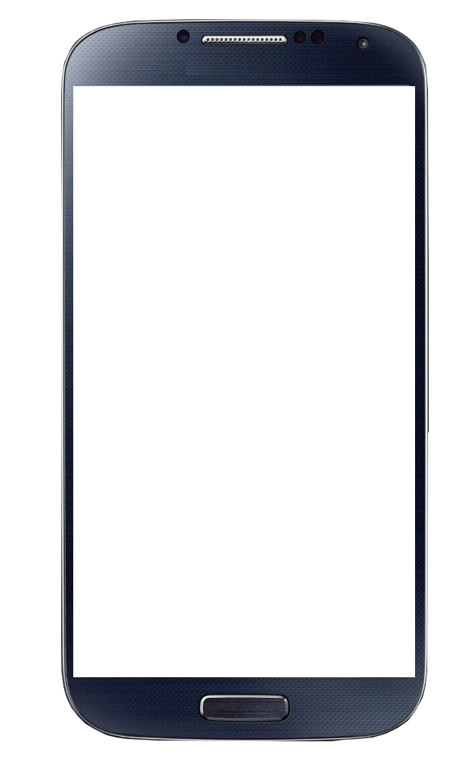

OnClickListener
Button boton = findViewById(R.id.boton);
boton.setOnClickListener(
(v) -> {
accion(v);
}
);
Click me
!
Ejecuta el método acción cuando se toque el botón

Slide 22
OnClickListener
Button boton = findViewById(R.id.boton);
boton.setOnClickListener(
(v) -> {
accion(v);
}
);
Click me
Es una expresión lambda

Slide 23
OnClickListener
Button boton = findViewById(R.id.boton);
boton.setOnClickListener(
(v) -> {
accion(v);
}
);
Click me
Se refiere al view que activa la acción "onClick". Por lo tanto, boton es igual a v

Slide 24
OnTouchListener
TextView miText = findViewById(R.id.miText);
miText.setOnTouchListener(
(view, event) -> {
switch (event.getAction()) {
case MotionEvent.ACTION_DOWN:
return true;
case MotionEvent.ACTION_MOVE:
return true;
case MotionEvent.ACTION_UP:
return false;
}
}
);
Expresión lambda

Slide 25
OnTouchListener
TextView miText = findViewById(R.id.miText);
miText.setOnTouchListener(
(view, event) -> {
switch (event.getAction()) {
case MotionEvent.ACTION_DOWN:
return true;
case MotionEvent.ACTION_MOVE:
return true;
case MotionEvent.ACTION_UP:
return false;
}
}
);
Se refiere al view que activa el listener "onTouch“.

Slide 26
OnTouchListener
TextView miText = findViewById(R.id.miText);
miText.setOnTouchListener(
(view, event) -> {
switch (event.getAction()) {
case MotionEvent.ACTION_DOWN:
return true;
case MotionEvent.ACTION_MOVE:
return true;
case MotionEvent.ACTION_UP:
return false;
}
}
);
El objeto del evento contiene entre otras el tipo de gesto, y las coordenadas

Slide 27
OnTouchListener
TIPOS DE GESTO
MotionEvent.ACTION_DOWN:
Ocurre cuando se toca el view.
MotionEvent.ACTION_MOVE:
Ocurre cuando se arrastra el dedo luego de ser tocado el View
MotionEvent.ACTION_UP:
Ocurre cuando se levanta el dedo y se deja de tocar el view

Slide 28
OnTouchListener
DOWN
MOVE
UP
NOTA: Se retorna true para darle continuidad al gesto

Slide 29
Intents
Android

Slide 30
Intent
Activity1
Activity2
El Intent permite navegar de una actividad a otra

Slide 31
Intent
Activity1
Activity2
El código es muy simple. Por ejemplo, estando en la Activity1 se puede ir a la Activity2 asi:
Intent i = new Intent(this, Activity2.class);
startActivity(i);

Slide 32
Intent
1
Activity1
Activity2
2
Pila de activities
Al pasar de una actividad a otra, las vistas se van apilando. La que está más próxima al usuario es, por supuesto, la que se muestra en pantalla

Slide 33
Intent
1
Activity1
Activity2
2
Pila de activities
Si se cierra la actividad 2, usando el método finish(), la actividad que queda es la que se muestra

Slide 34
Intent
Activity1
1
Pila de activities
Si se cierra la actividad 2, usando el método finish(), la actividad que queda es la que se muestra

Slide 35
Intent
Activity1
1
Pila de activities
Igualmente pasa con una tercera actividad:
1. Desde la actividad 1, se llama a la actividad 2:
Intent i = new Intent(this, Activity2.class);
startActivity(i);

Slide 36
Intent
Activity1
Activity2
Activity3
1
2
3
2. Ya en la actividad2, podemos invocar una tercera actividad
Intent i = new Intent(this, Activity3.class);
startActivity(i);
Pila de activities

Slide 37
Actividad en clase
Android

Slide 38
ACTIVIDAD EN CLASE
Home
Profile
Search
Exit
COMPETENCIA
SIDEBAR
Notes:
PRIMERO HAY QUE VER EL ONTOUCHLISTENER

Slide 39
ACTIVIDAD EN CLASE
Intente hacer un menú lateral que salga desde la izquierda.
Hágalo usando el onTouchListener
Desarróllenlo en parejas
Home
Profile
Search
Exit
Notes:
PRIMERO HAY QUE VER EL ONTOUCHLISTENER

Slide 40
ACTIVIDAD EN CLASE
El menú debe salir usando un gesto de deslizamiento.
El gesto debe estar programado para que inicie en una zona sensible.
Puede seleccionar la zona sensible alrededor del 10% del ancho de la pantalla.
zona sensible
Notes:
PRIMERO HAY QUE VER EL ONTOUCHLISTENER

Slide 41
ACTIVIDAD EN CLASE
Al realizar el gesto, debe aparecer el menú lateral izquierdo.
Home → Oculta el menú
Profile → Va a la actividad Profile
Search → Va a la actividad Search
Exit → Finaliza la aplicación
Home
Profile
Search
Exit
Notes:
PRIMERO HAY QUE VER EL ONTOUCHLISTENER

